Slide 1
Zelfverdediging bij planten:
Kom maar op met die rups!
Isabella Visschers
Afdeling Moleculaire Interactie Ecologie
Institute of Water and Wetland Research
Radboud Universiteit Nijmegen

Slide 2

Onze missie
Actuele wetenschappelijke resultaten en ontwikkelingen naar de klas te brengen via
directe contacten tussen onderzoekers en VO-leerlingen en docenten
Interesse in bètavakken bij meisjes stimuleren
Excellente scholieren een extra uitdaging bieden
Verzorgen
vakinhoudelijke docentendagen
masterclasses voor leerlingen en docenten
ondersteuning bij profielwerkstukken

Slide 3
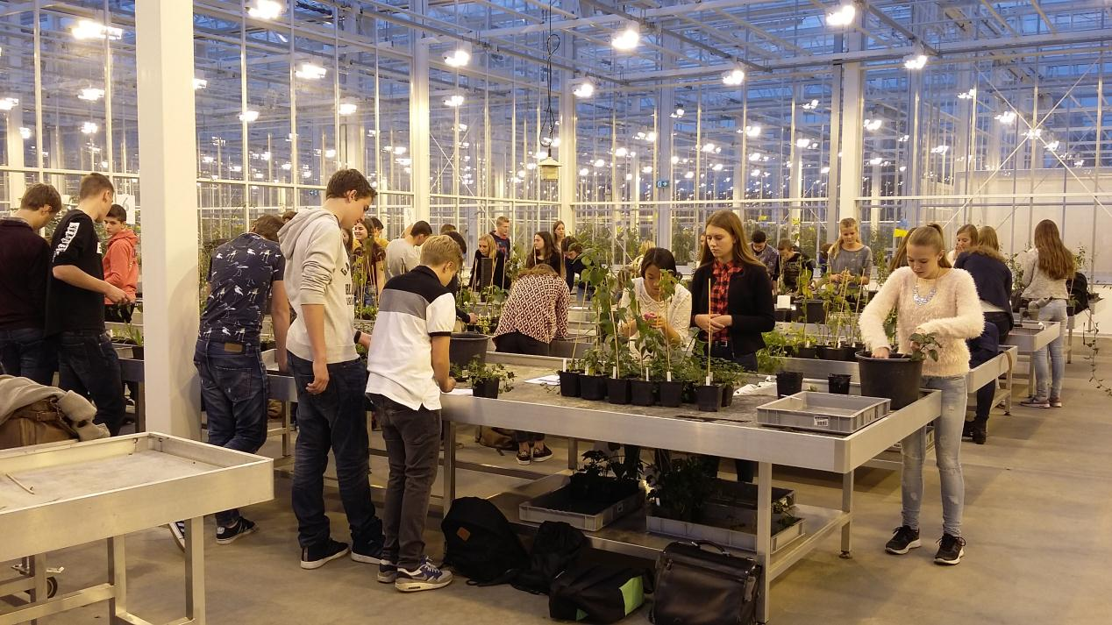
Leerlingen
Practica op de universiteit
  Ecologie
  DNA

Slide 4
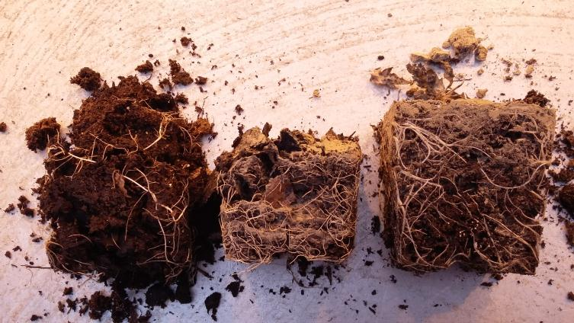
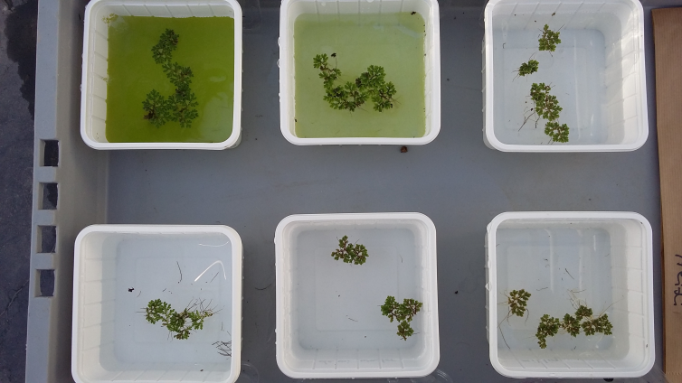
Leerlingen
Hulp bij (profiel)werkstukken

Slide 5
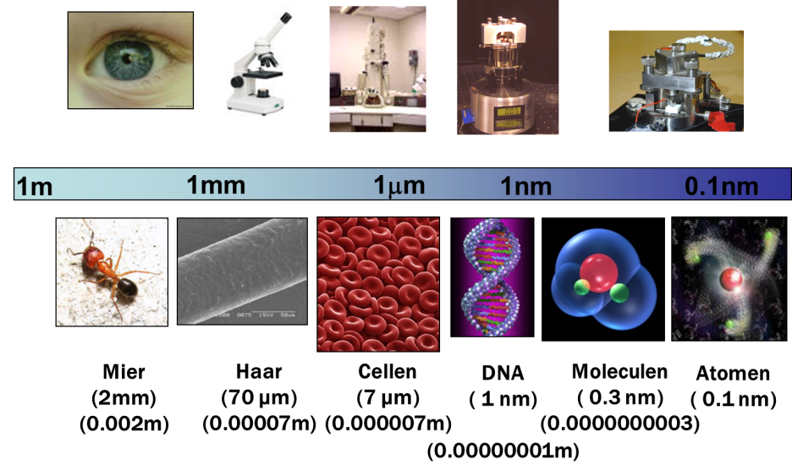
Leerlingen
Gastlessen
  Kun je moleculen zien?

Slide 6
Leerlingen
Masterclasses
  Populatiegenetica (28 Jan)
  Moleculaire biologie
  Ecologie
  Plant-dier interactie

Slide 7
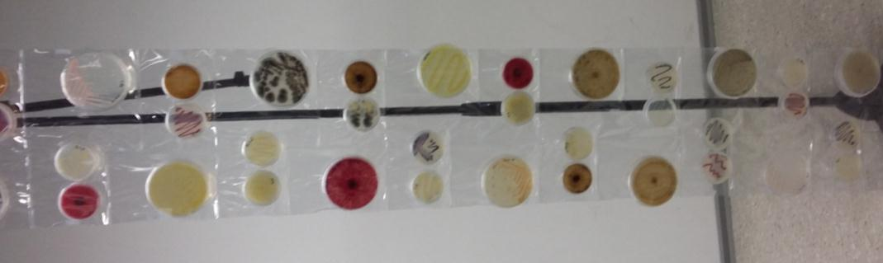
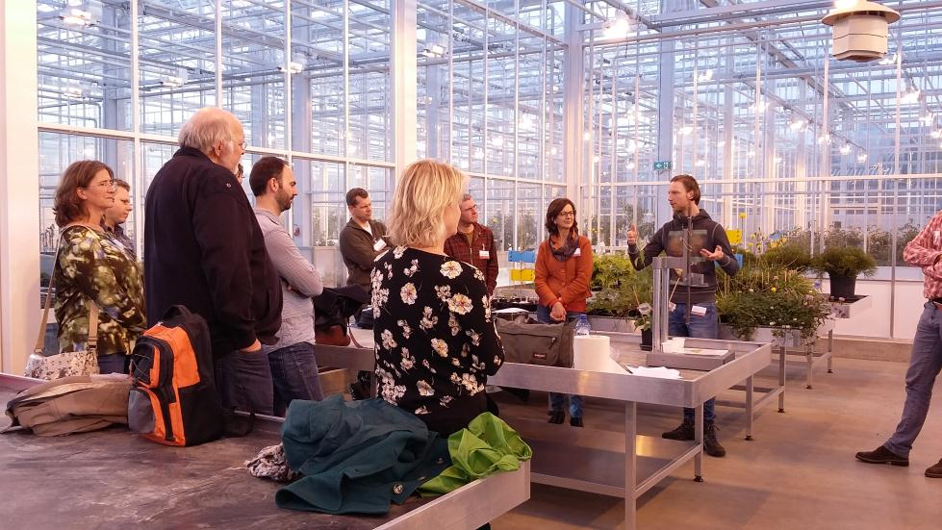
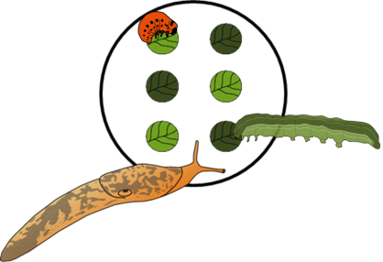
Docenten
Docentendagen
  Vakinhoudelijk, breder thema, meerdere sprekers
  Jaarlijks terugkomende dag in het najaar

Slide 8
Docenten
Masterclasses
  Inhoudelijke verdieping van een onderwerp
  Na aanleiding van vragen vanuit de docenten
DOT’s
  Samen met de docentenopleiding
  Didaktiek op de voorgrond

Slide 9
Meer informatie?
Pre-University College of Science
Huygensgebouw 02.508
Heyendaalseweg 135, 6525 AJ Nijmegen
www.ru.nl/pucofscience
T: (024) 365 25 55
E: puc@science.ru.nl
Coördinator Biologie:
Heidrun Huber
T: (024) 365 24 01
E: h.huber@science.ru.nl

Slide 10
Programma
Afweer in planten: welke vormen en strategieën zijn er?
Kosten en baten van afweer
Ondergrondse en bovengrondse herbivoren: wat hebben die met elkaar te maken?
Ondergrondse-bovengrondse interacties: het model spel

Slide 11
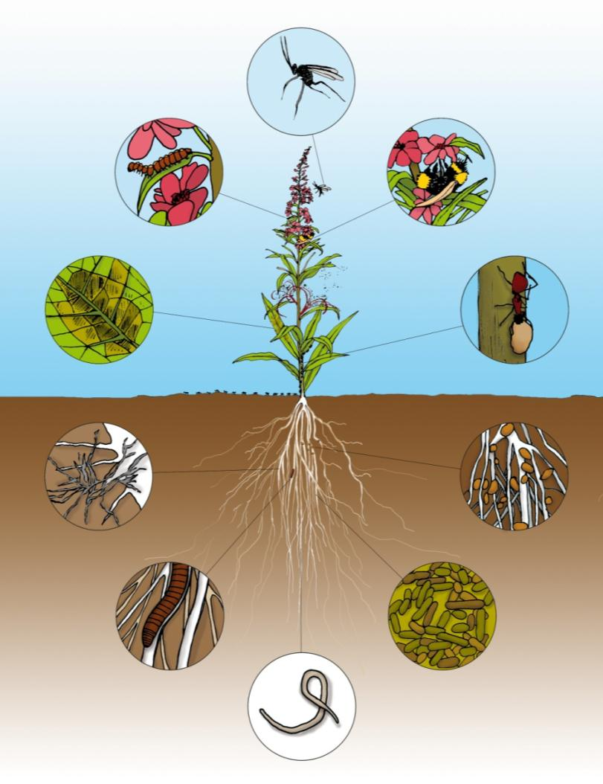
Planten onderhouden veel relaties

Slide 12
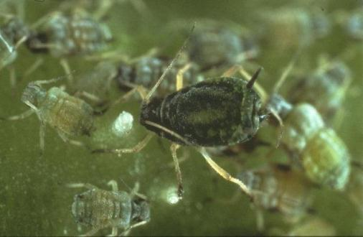
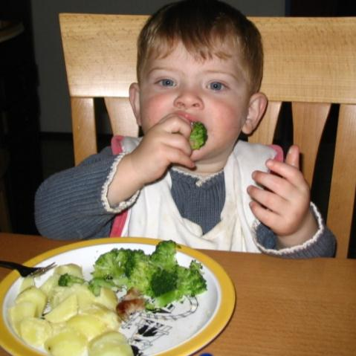
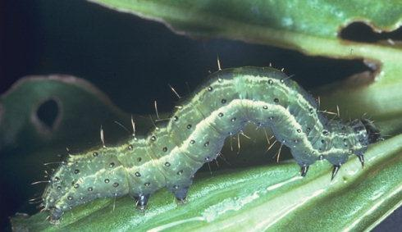
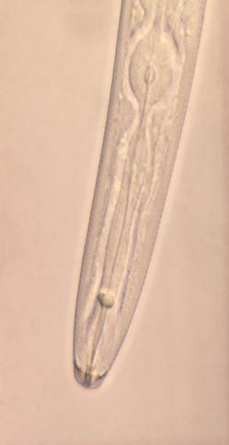
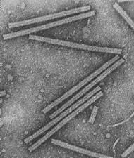
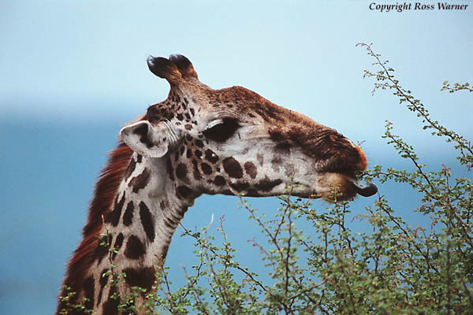
Planten hebben vele vijanden
Rupsen
Luizen
Virussen
Nematoden
Zoogdieren
Notes:
vertalen

Slide 13
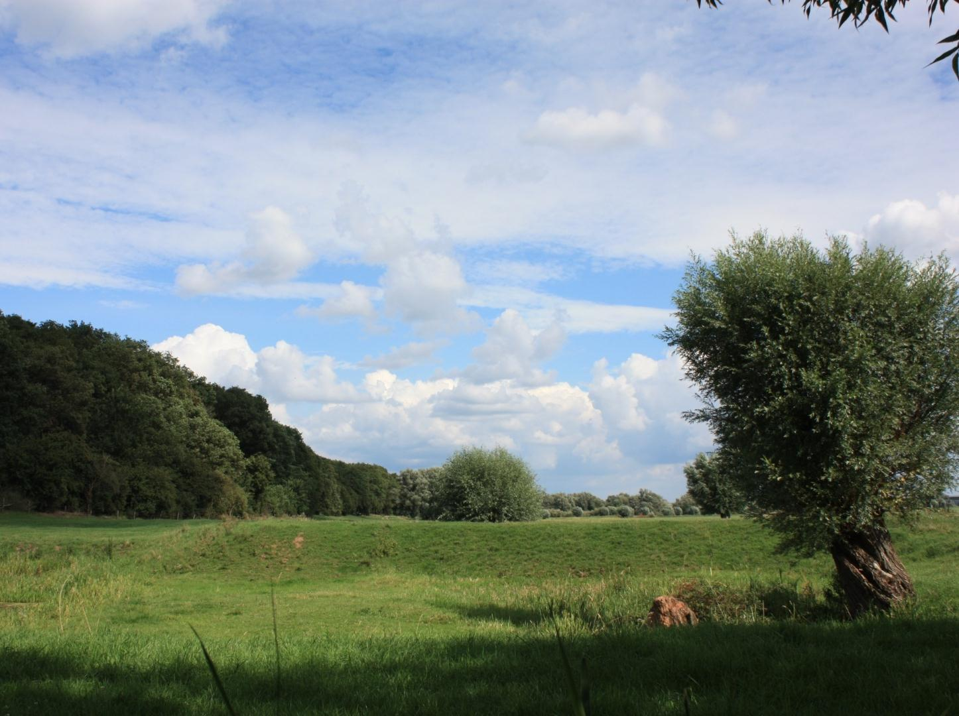
Toch is de wereld nog groen
Beekdal Renkum, 2010 Foto: Luuk Daenen

Slide 14
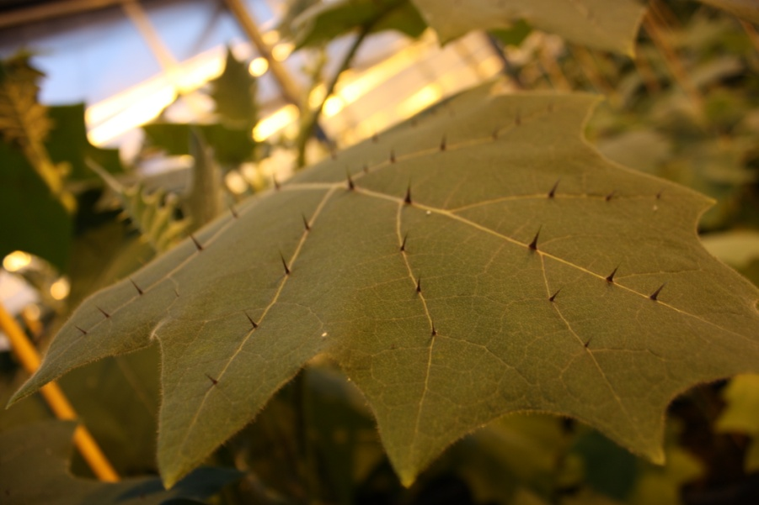
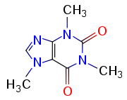
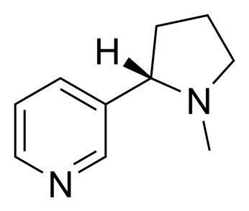
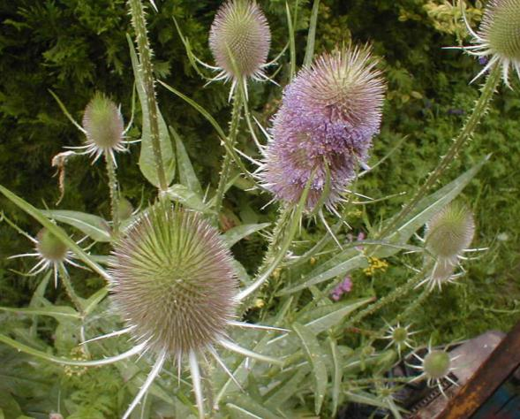
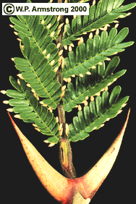
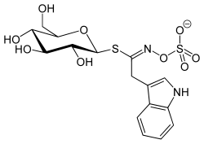
Planten doen aan zelfverdediging
Coffeïne
(= Theïne)
Nicotine
Glucobrassicine
Stekels en haren
Bittere en giftige stoffen

Slide 15
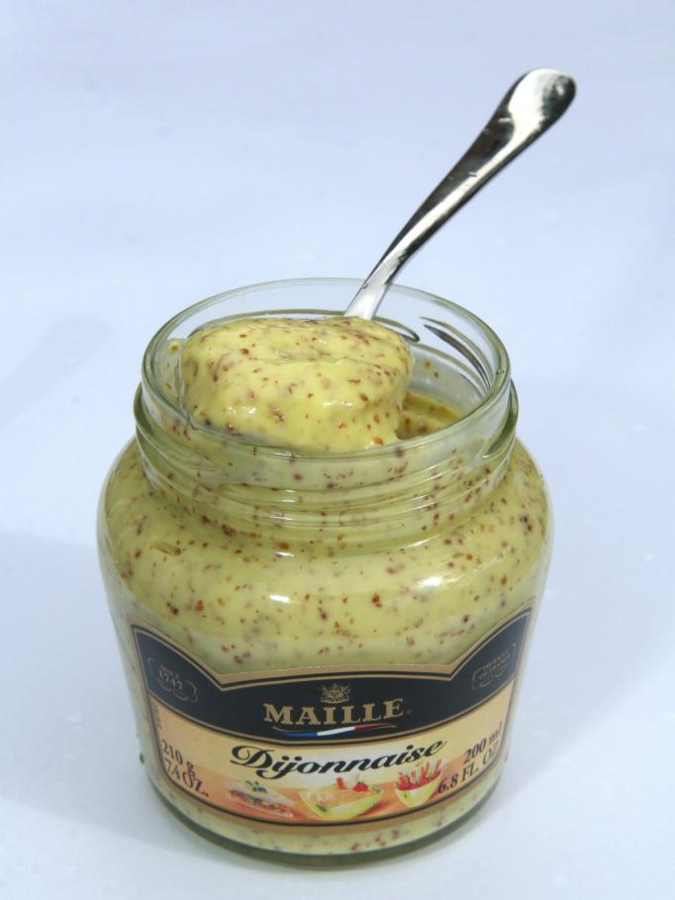
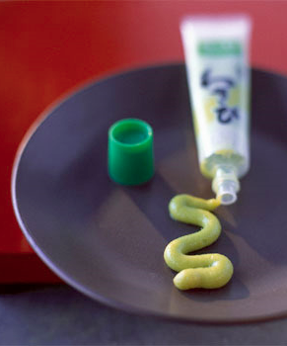
Voorbeeld plantenafweer: Glucosinolaten in mosterd en kool
“Mosterdoliebom”: glucosinolaten (bitterstof) en enzym leiden tot pittige smaak
Notes:
Koolwitjes zijn hierop aangepast. Wij hebben het liever niet, veredelaars hebben door selectie steeds zoetere spruitjes gemaakt.
15

Slide 16
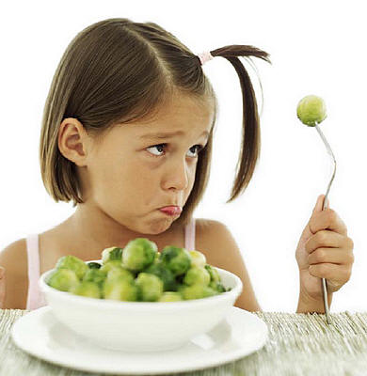
Glucosinolaten werken ook als afweer tegen Homo sapiens
Foto: tuinadvies.nl
Notes:
Wel lekkerder spruitjes, maar ook veel meer gifstoffen die we op de teelten moete spuiten,
16

Slide 17
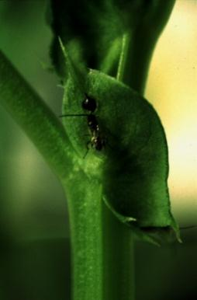
Afweerstrategieën in planten
Directe afweer: de stof heeft effect op de herbivoor zelf
  Giftig
  Vraatvergallend
  Verteringsremmend
Indirecte afweer: de stof lokt natuurlijke vijanden van de herbivoor naar de plant
  Vluchtige stoffen
  Extraflorale nectar
Foto: Felix Wäckers

Slide 18
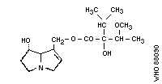
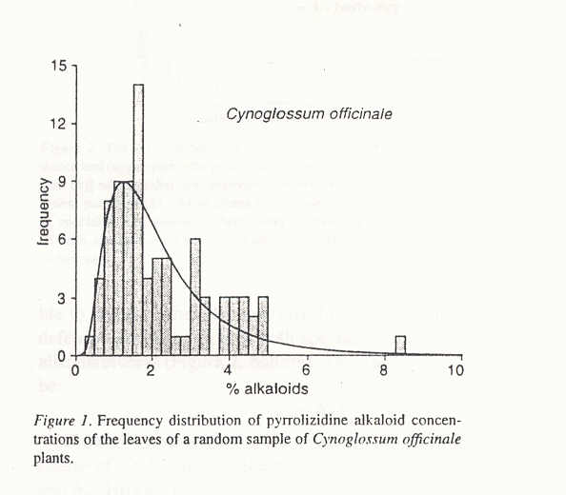
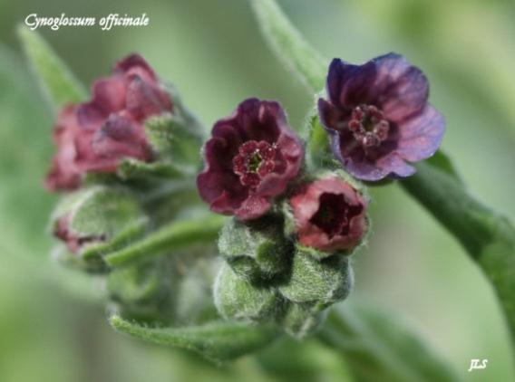
Waarom zijn niet alle planten tot de tanden bewapend??
Veldhongstong
Van der Meijden, 1996

Slide 19
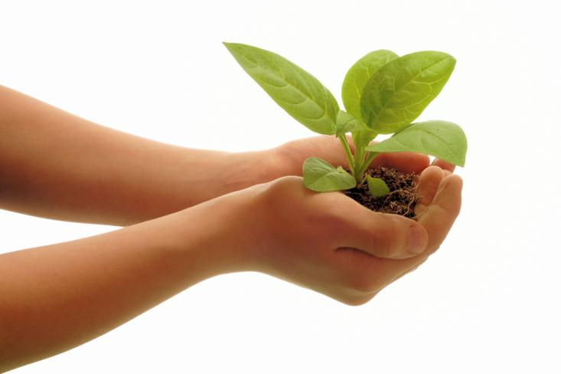
Optimale afweer
Planten denken als zakenlui
Wat zijn de kosten?
Wat brengt het op?
Welke risico’s loop ik?

Slide 20
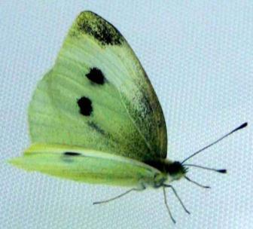
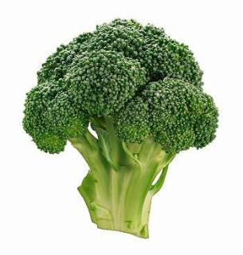
Kosten van de productie van afweerstoffen
Investeringen in afweerproductie gaan ten koste van groei, bloei en reproductie
Veel afweer = minder aantrekkelijk voor symbionten bijv. bestuivers
Specifieke afweerstof als herkenning voor specialisten
Koolwitje
(Pieris brassicae)
Glucobrassicine
(Glucosinolaat in koolsoorten)

Slide 21
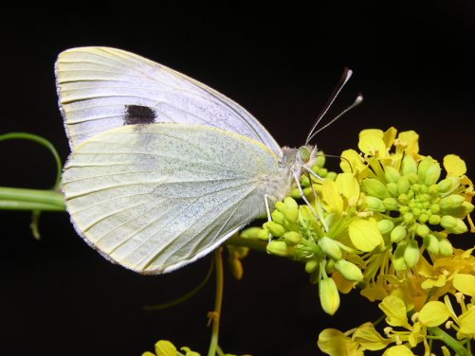
Koolwitjes… zo lieflijk
Foto: bugsinthepicture.com

Slide 22
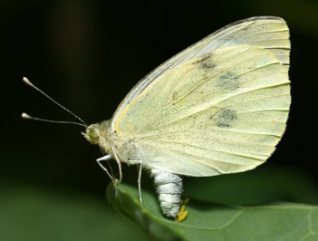
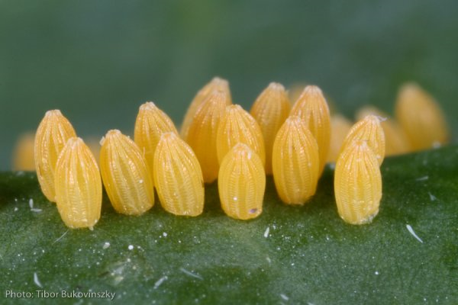
Maar even later…..
Fotos: bugsinthepicture.com

Slide 23
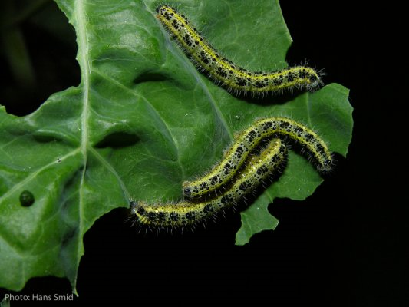
…..en voor je het weet
Fotos: bugsinthepicture.com

Slide 24
Kosten-baten verhouding selecteert voor afweergehalte
Productiekosten
Symbionten
Specialistische herbivoren
Niet aangepaste herbivoren

Slide 25
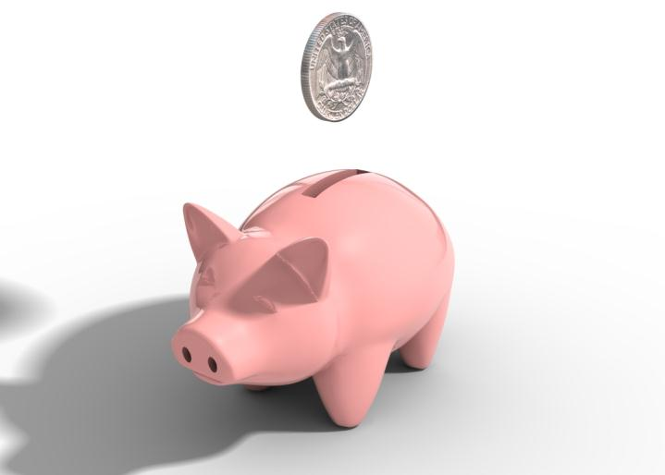
Induceerbare afweer
Treedt op nadat een herbivoor begint te eten (induceerbaar ⬄ constitutief)
Is specifiek: plant neemt waar welke aanvaller actief is en reageert navenant
Is kostenreducerend: geen investering nodig in de productie van afweer als er geen aanvaller is

Slide 26
Induceerbare afweer: lokaal en systemisch
JA
JA
JA
R.I.P
Schade door rups
Productie signaalhormoon
Afweer wordt geproduceerd
JA = jasmonic acid (jasmonzuur)

Slide 27
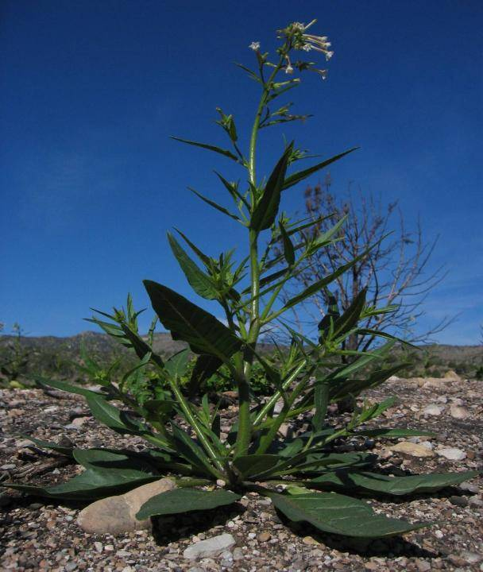
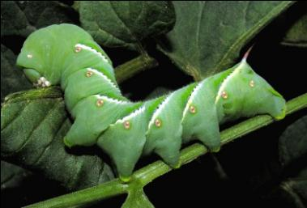
Lokale en systemische afweer in wilde tabak: protease remmers
Lokaal
Systemisch
Nicotiana attenuata met
Tabakspijlstaartrups
Van Dam et al. (2001) J. Chemical Ecology

Slide 28
Afweerstrategieën in planten
Directe afweer: de stof heeft effect op de herbivoor zelf
  Giftig
  Vraatvergallend
  Verteringsremmend
Indirecte afweer: de stof lokt natuurlijke vijanden van de herbivoor naar de plant
  Vluchtige stoffen
  Extraflorale nectar
Foto: Felix Wäckers

Slide 29
Indirecte afweer is ook induceerbaar
JA
JA
JA
Vraat door rups
Productie signaalhormoon
Productie vluchtige stoffen &
Aantrekking sluipwesp

Slide 30
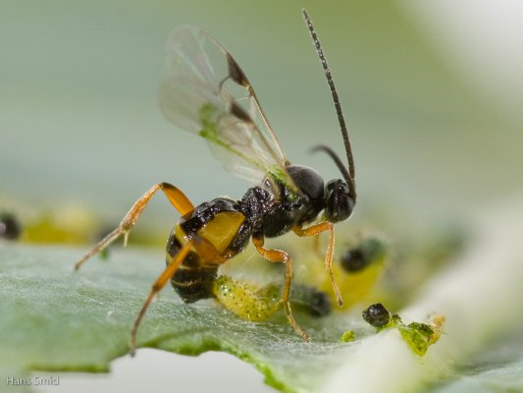
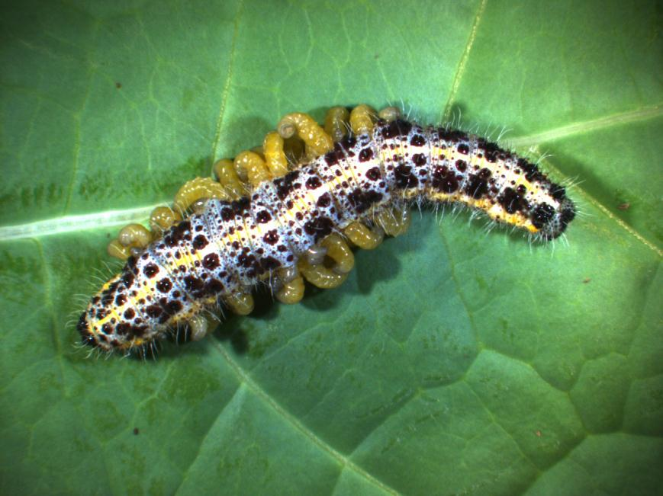
Parasitaire sluipwespen leggen eieren in gastheer
Foto: bugsinthepicture.com
Foto: Roel Wagenaar, NIOO

Slide 31
Herkenning van de herbivoor
Signalen waaraan planten herbivoren herkennen
- Vraatschade (frequentie, wijze)
  - Speekselcomponenten
  Eileg
  Leidt tot specifieke mix van
  signaalhormonen en specifieke
  afweerrespons
Eitjes van het grote koolwitje
(foto: Bugsinthepicture.com)

Slide 32
Systemische afweerresponsen reiken ver
R.I.P
Vraat aan de wortel
Hormonen worden getransporteerd
Effecten op bovengrondse organismen?

Slide 33
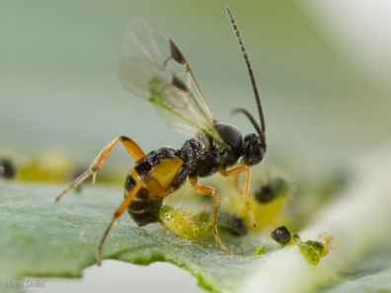
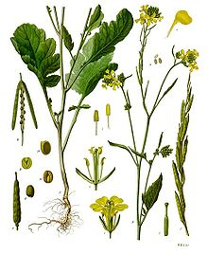
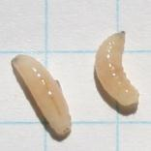
Onderzoek aan ondergrondse-bovengrondse interacties op Zwarte mosterd (Brassica nigra)
Sluipwespen
Rupsen van het koolwitje
Glucosinolaten
Larven van koolwortelvlieg

Slide 34
Vragen voor wetenschappelijk onderzoek
Stel een plant heeft een wortelvlieglarve die aan zijn wortels vreet:
Wat gebeurt er met de chemische afweer (glucosinolaten) in wortel en blad?
Welk effect heeft dit op de fitness van rupsen? En op die van sluipwespen?
Wat gebeurt er met de bovengrondse geurstoffen?
Wat voor een effect heeft dit op de aantrekking van sluipwespen?
Onderzoek gedaan samen met collega’s Nederlands Insituut voor Ecologie (NIOO-KNAW) en Universiteit Rennes, Frankrijk

Slide 35
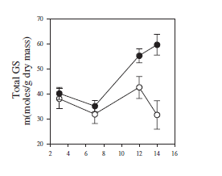
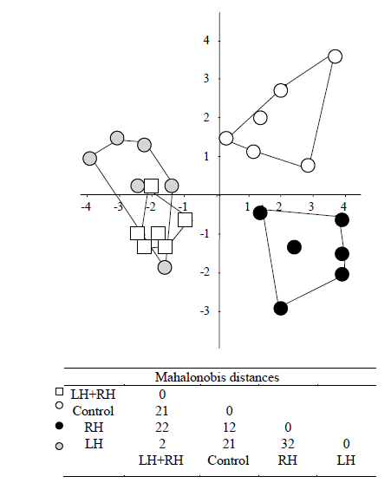
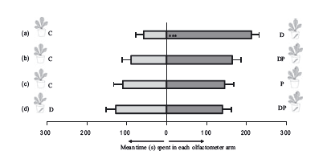
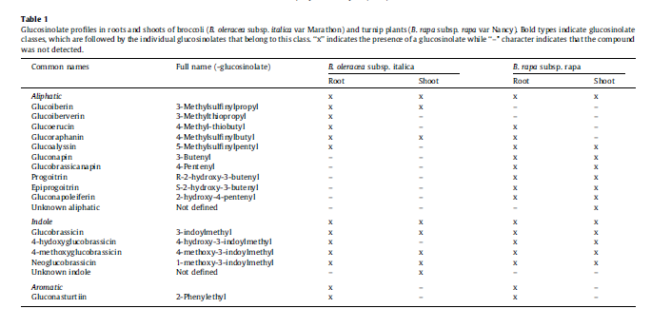
De natuurlijke neiging van een wetenschapper:overtuigen met data
Soler et al 2007, van Dam et al. 2006, Pierre et al 2011, 2012

Slide 36
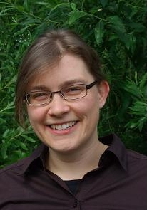
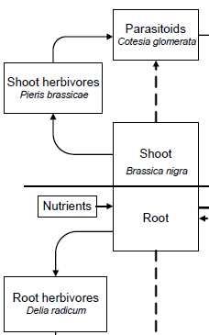
Laten we zelf een experiment doen!
Heel veel dank aan Dr Katrin Meyer (Uni Göttingen)
Versimpelen van het system (model)
Op basis van resultaten uit experimenten analyseren hoe de interacties werken
Figuur aangepast uit Meyer et al 2009

Slide 37
Wat hebben we nodig?
Groepen van 7 mensen verdelen:
          5 mensen trophisch niveau
          1 onderzoeker
          1 timer
Onderzoekers, graag even de zaal verlaten…
            Instructies op papier buiten lezen.

Slide 38
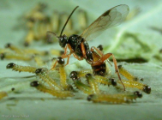





Iedere rij is een trofisch niveau: 5 rijen zijn een plant met herbivoren en een sluipwesp (experiment)
Sluipwesp
Rups
Spruit
Wortel
Wortelherbivoor
Experiment 1 2 3…….

Slide 39

Communicatie tussen leden van 1 experiment: van wortelherbivoor naar sluipwesp
Sluipwesp
Rups
Spruit
Wortel
Wortelherbivoor
Experiment 1 2 3 …….

Slide 40
Communicatie alleen tussen ‘buren’
Sluipwesp
Rups
Spruit
Wortel
Wortelherbivoor
Experiment 1 2 3 …….

Slide 41
Leest u eerst rustig uw eigen instructies
Instructie voor de timer: om de 10 seconden even een seintje, zodat de sluipwespen weten wanneer ze een ei moeten leggen

Slide 42
Opdracht aan de onderzoekers
Beantwoordt deze vragen:
Hebben ondergrondse herbivoren een effect op bovengrondse interacties?
Zo ja, welke effecten neemt u waar?
Welke mechanismen spelen hierbij een rol?
Gebruik de groene kaart om de wortelherbivoren te activeren.
Gebruik de rode kaart om ze niets te laten doen.
Tip: Zorg dat er een controle groep is en een groep waar de wortelherbivoren actief zijn.

Slide 43
Wat hebben we geleerd van ons experiment?
Planten induceren chemische afweer bovengronds zodra ze ondergronds worden aangevreten
Mechanisme: communicatie tussen wortel en spruit (via hormonen)
Rupsen op planten met wortelherbivoor hebben last van chemische afweer
Het signaal (de chemische afweer) komt via de rupsen bij de sluipwespen terecht
Uiteindelijk beïnvloedt een wortelherbivoor de fitness van de sluipwesp terwijl ze elkaar niet eens zien!
Wetenschappelijke onderbouwing in diverse artikelen: van Dam et al 2006, 2007; Soler et al 2007; Pierre et al 2011, 2012 en vele anderen, Model komt uit Meyer et al 2009)

Slide 44
In conclusie
Planten verdedigen zich met chemische afweer
Een balans van kosten en baten bepaalt hoeveel afweer een plant maakt
Afweer kan geïnduceerd worden als er gevreten wordt
Onzichtbare vreters aan de wortels kunnen effect hebben op bovengrondse organismen
Modellen helpen biologische processen inzichtelijk te maken
Spelen = leren

